Slide 1


P O Z D R A V L J E N I TRETJEŠOLCI IN TRETJEŠOLKE
DOMAČE BRANJE – 2.del

Slide 2
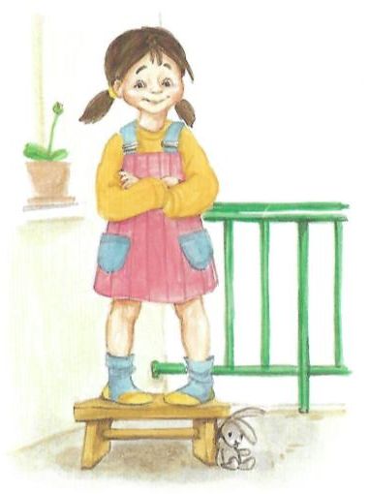
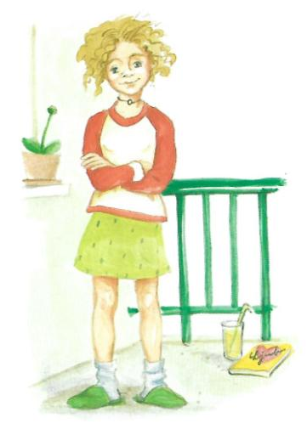
SPOZNALI SMO
ANICA MOJCA
Odnosa med Anico in njeno sestro Mojco.
Obisk pri mamini prijateljici iz šolskih dni.

Slide 3
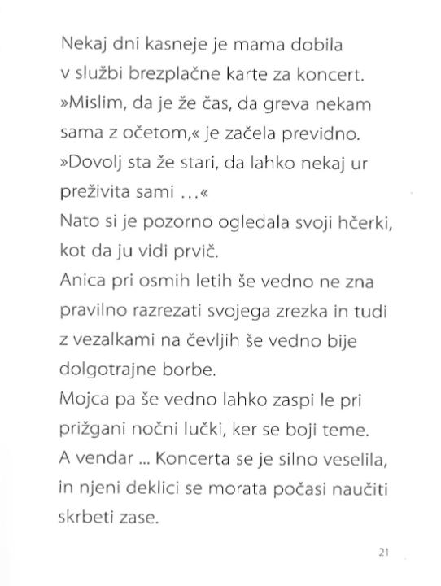

Slide 4
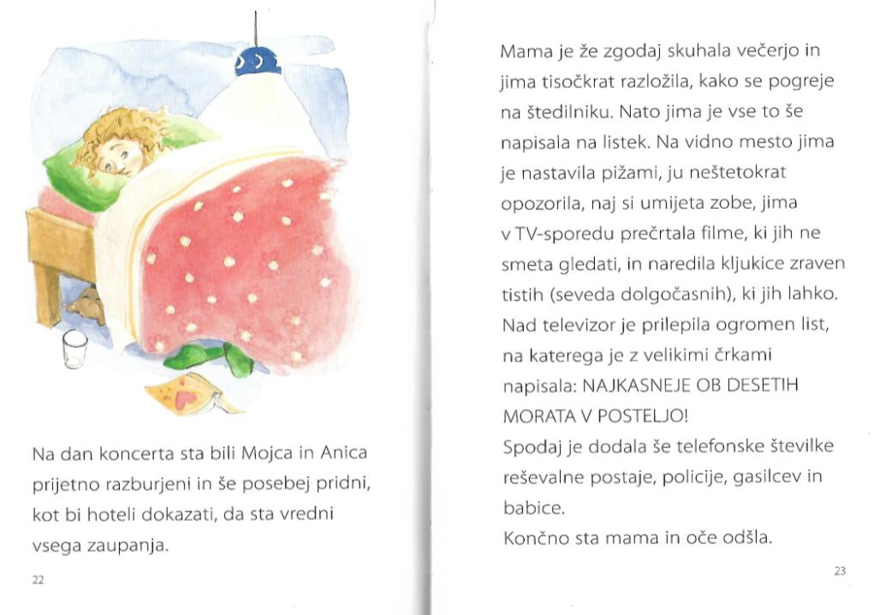

Slide 5
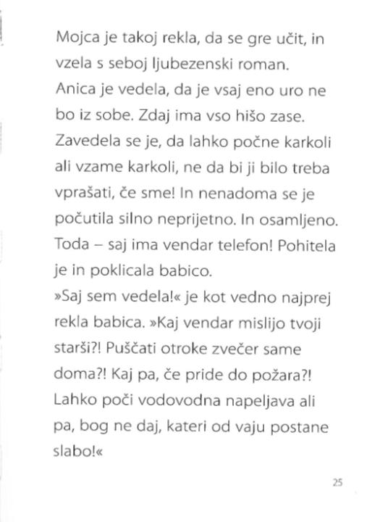

Slide 6
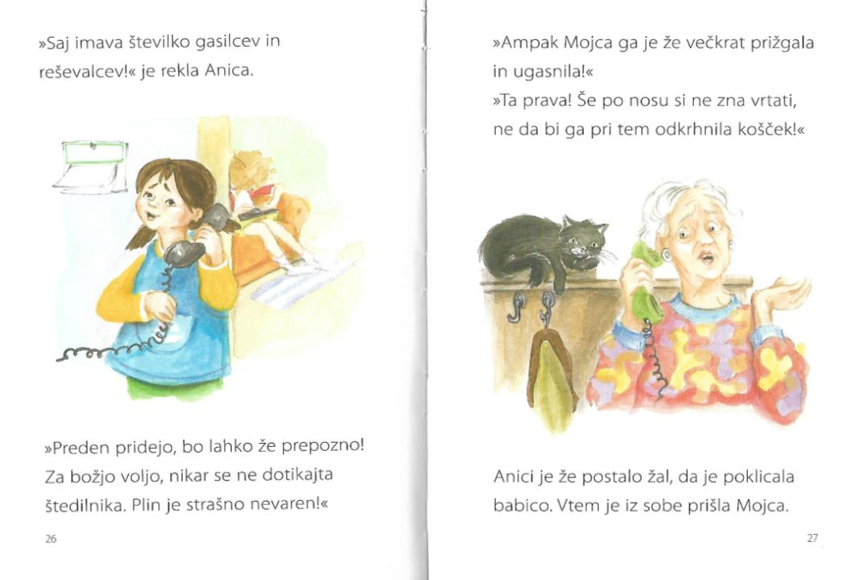

Slide 7
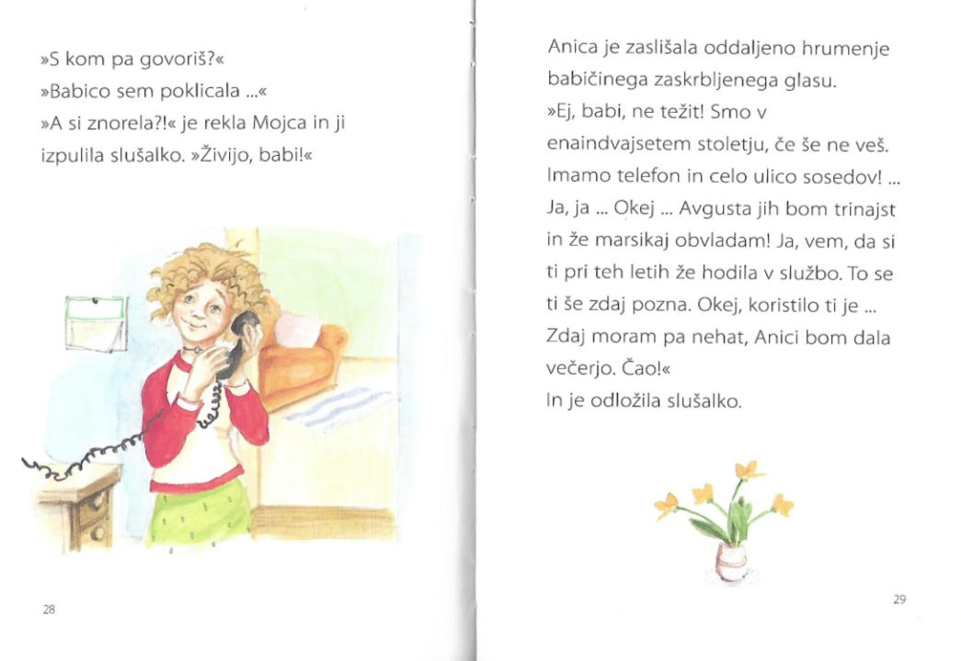

Slide 8
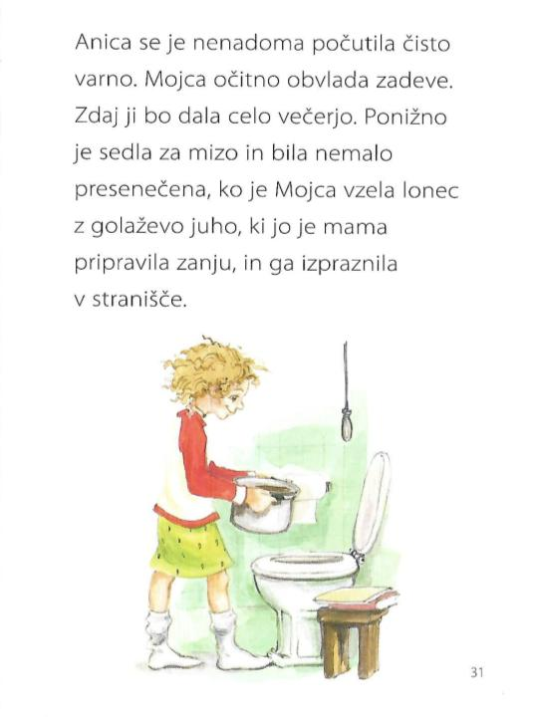

Slide 9
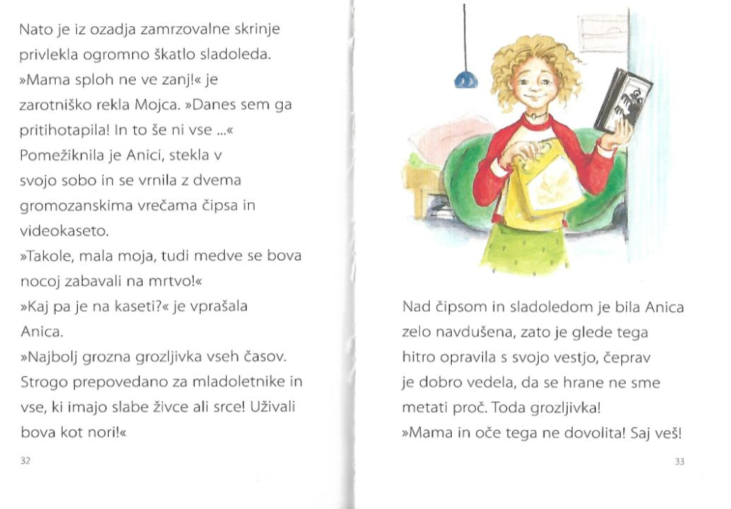

Slide 10
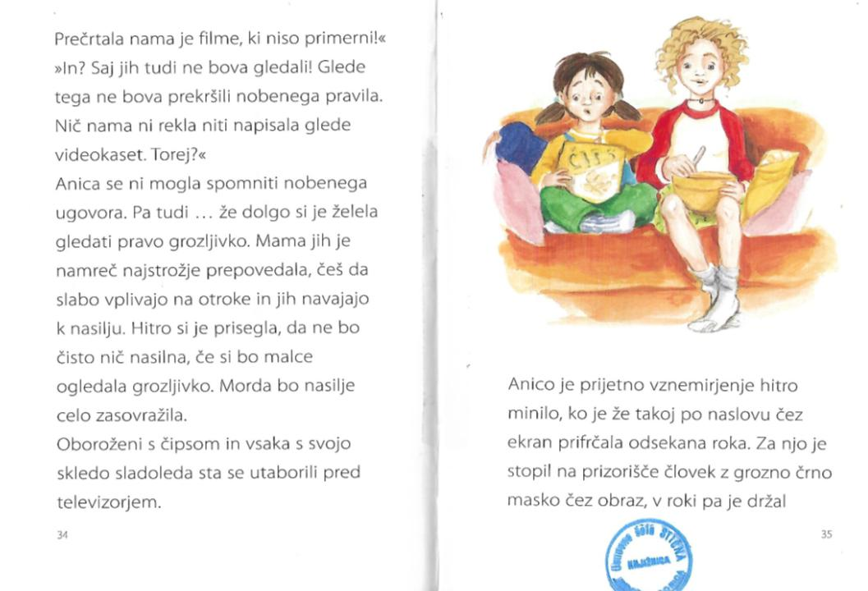

Slide 11
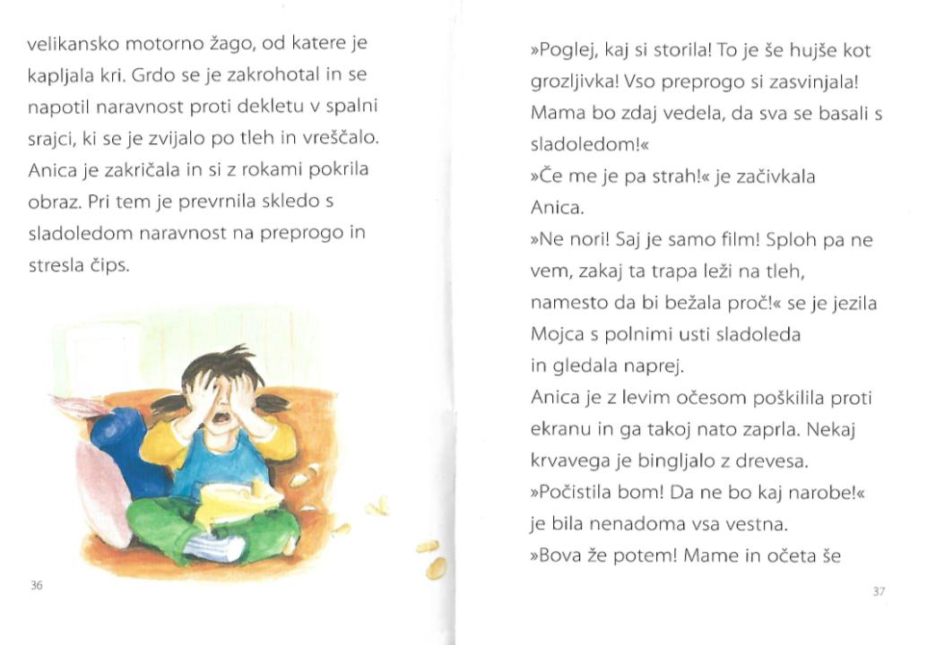

Slide 12
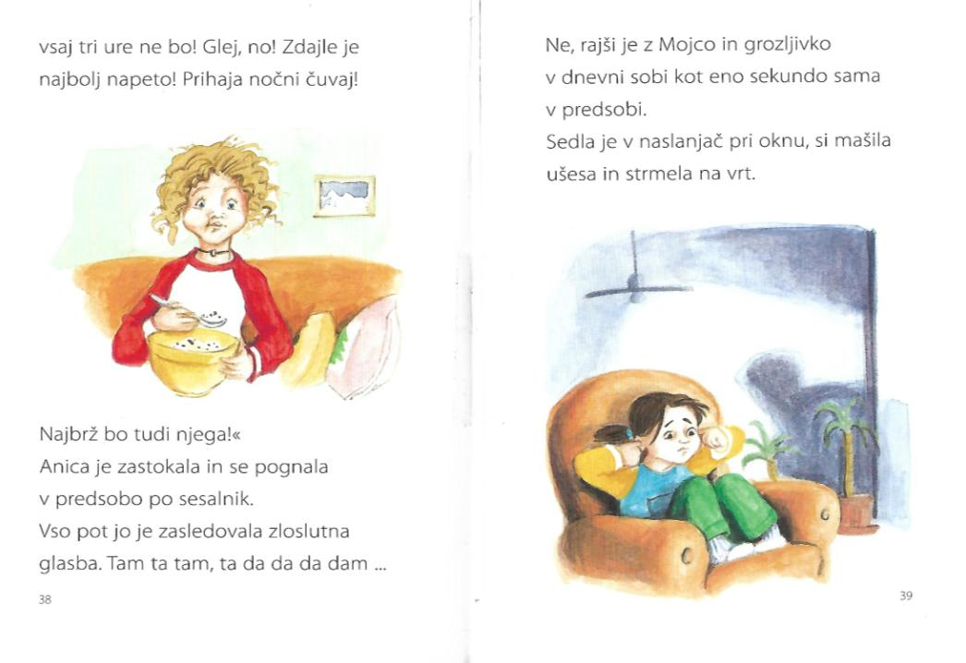

Slide 13
ZAPIS V ZVEZEK
ODGOVORI NA VPRAŠANJA V CELIH POVEDIH.
2. Kam sta odšla očka in mamica tisti večer?
3. Koga je Anica poklicala po telefonu, ker ji je bilo dolgčas?
4. Kaj sta Mojca in Anica jedli za večerjo?
5. Kakšen film sta gledali dekleti?

